Slide 1
SULFIDY A HALOGENIDY
Registrační číslo projektu: CZ.1.07/1.1.38/02.0025
Název projektu: Modernizace výuky na ZŠ Slušovice, Fryšták, Kašava a Velehrad
Tento projekt je spolufinancován z Evropského sociálního fondu a státního rozpočtu České republiky.
Př_129_Mineralogie_Sulfidy a halogenidy
Autor: Mgr. Drahomíra Kalandrová
Škola: Základní škola Fryšták, okres Zlín

Slide 2
Anotace:
Digitální učební materiál je určen k seznámení a upevňování učiva o sulfidech a halogenidech.
Materiál podporuje výklad učitele a přibližuje učivo žákům.
Je určen pro předmět přírodopis, 9. ročník.
Tento materiál vznikl jako doplňující materiál k učebnici: Černík, V., Martinec, Z., Vítek, J., Vodová, V. Přírodopis 9 pro základní školy: Geologie a ekologie. 1. vyd. Praha: SPN, 2010, ISBN 978-80-7235-496-2

Slide 3
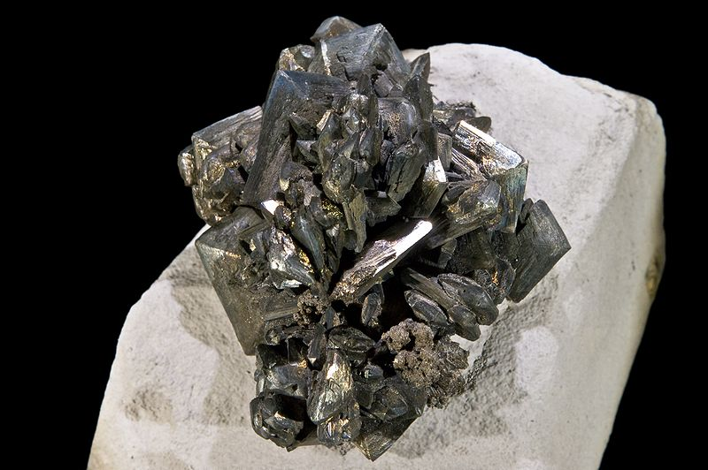
Sulfidy (sirníky)
Bezkyslíkaté sloučeniny síry s kovy
Důležité nerostné suroviny – rudy
Kovový vzhled
Vyplňují pukliny v horninách – rudné žíly
Markazit – příbuzný pyritu

Slide 4
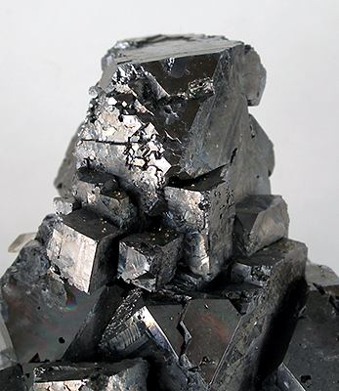
Galenit PbS
Krychlová soustava
Kovový vzhled
Modrošedá barva
Šedočerný vryp
Dokonale štěpný
Těží se jako olovnatá ruda
Může obsahovat stříbro
Galenit

Slide 5
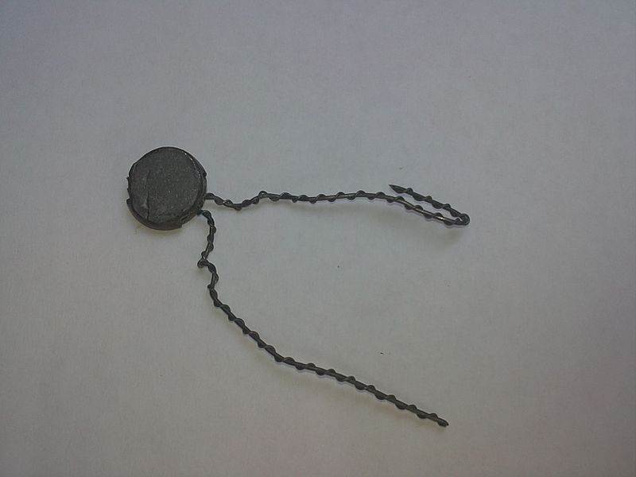
Galenit – využití olova
Desky akumulátorů
Výroba lehce tavitelných slitin (pájky a liteřina)
Desky na ochranu proti rentgenovému a radioaktivnímu záření
Rozpustné olovnaté sloučeniny jsou jedovaté!
Olověná plomba
liteřina

Slide 6
Galenit – naleziště
Domácí naleziště:
Příbram
Stříbro
Oloví v Krušných horách
Podhůří Hrubého Jeseníku
Lití olova – lidový vánoční zvyk
Leštěnec olověný – jiné označení pro galenit

Slide 7
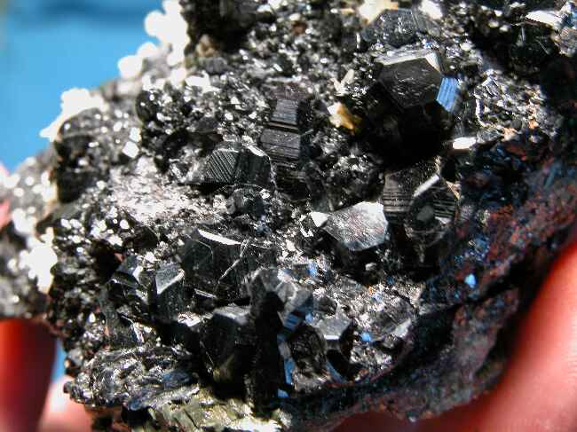
Sfalerit ZnS
Krychlová soustava
Hnědá nebo černá barva
Zinková ruda
Hojný nerost
Častý výskyt s galenitem
Sfalerit

Slide 8
Sfalerit – využití zinku, naleziště
Povrchová ochrana železných předmětů
Výroba slitin (mosaz)
Výroba baterií
Domácí naleziště:
Příbram
Stříbro
Kutná Hora

Slide 9
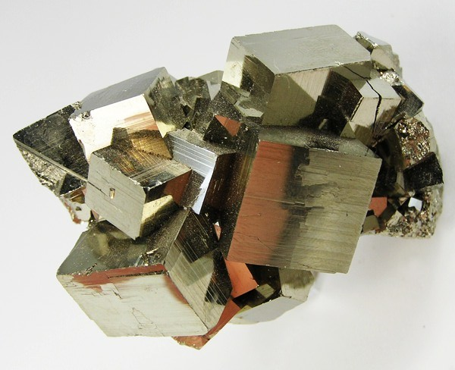
Pyrit FeS₂
Krychlová soustava
Kovový vzhled
Mosazně žlutá barva
Černošedý vryp
Snadno oxiduje
Méně důležitá železná ruda, zdroj síry
Kaznějov, Chvaletice
Pyrit

Slide 10
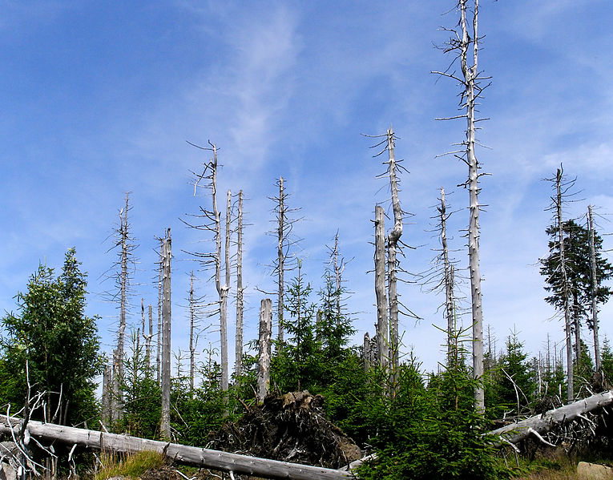
Pyrit a kyselé deště
Krystalky nebo žilky pyritu jsou obsaženy nejčastěji v hnědém uhlí.
Pří spalování uhlí se do ovzduší uvolňuje oxid siřičitý. Ten způsobuje kyselé deště.
Les zničený kyselým deštěm

Slide 11
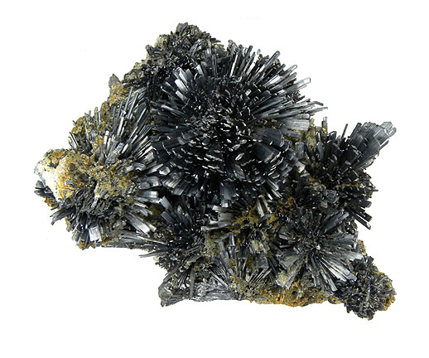
Antimonit Sb₂S₃
Soustava kosočtverečná
Vytváří jehlicovité a sloupcovité krystaly
Olověně šedý až černý
Kovově lesklý
Vryp šedý až černý
Nejdůležitější ruda antimonu
Antimonit

Slide 12
Využití antimonu, naleziště
Výroba lehce tavitelných slitin
Výroba zápalek
Pyrotechnika
Lékařství
Keramický a sklářský průmysl
Naleziště:
Bohutín u Příbrami
Milešov
Čína
Japonsko
Bolívie

Slide 13
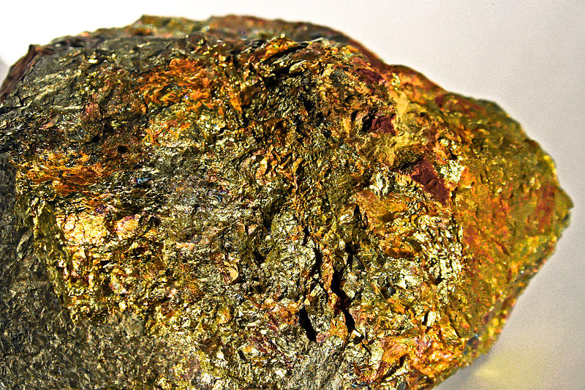
Chalkopyrit
Čtverečná soustava
Sytě mosazně žlutý (s pestrými náběhovými barvami)
Zrnitý
Měděná ruda
Naleziště v ČR:
Příbram
Zlaté Hory
Chalkopyrit

Slide 14
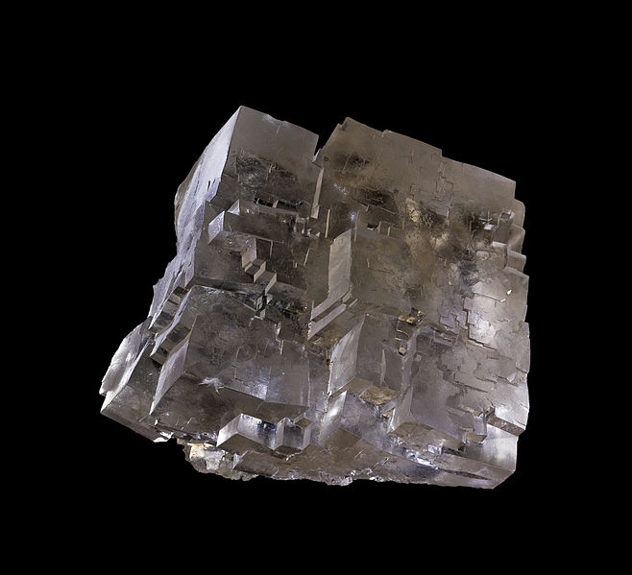
Halogenidy (halovce)
Sloučeniny halových prvků (F, C, Br, I) s kovy:
Fluoridy
Chloridy
Bromidy
Jodidy
Důležité jsou zejména:
Sůl kamenná
Fluorit
Sůl kamenná

Slide 15
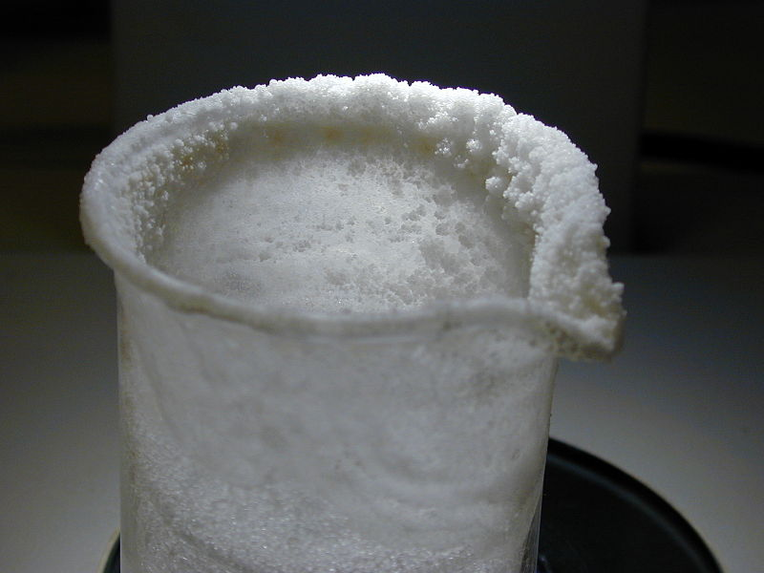
Sůl kamenná NaCl
= halit
Krychlová soustava
Bezbarvý, často zbarvený
Dokonale rozpustný ve vodě
Slaná chuť
Jediný jedlý nerost, pro člověka nepostradatelný
Krystalizace soli kamenné
Z nasyceného roztoku kuchyňské soli vypěstuj krystaly soli.

Slide 16
Sůl kamenná – naleziště, využití
Získává se odpařováním mořské vody nebo důlní činností
Rusko
Polsko
Německo
Rakousko
Ukrajina
Slovensko
Potravinářství
Chemický průmysl
Mořská voda obsahuje průměrně 3,5 g soli v každém litru.
Nadměrné používání soli poškozuje zdraví.

Slide 17
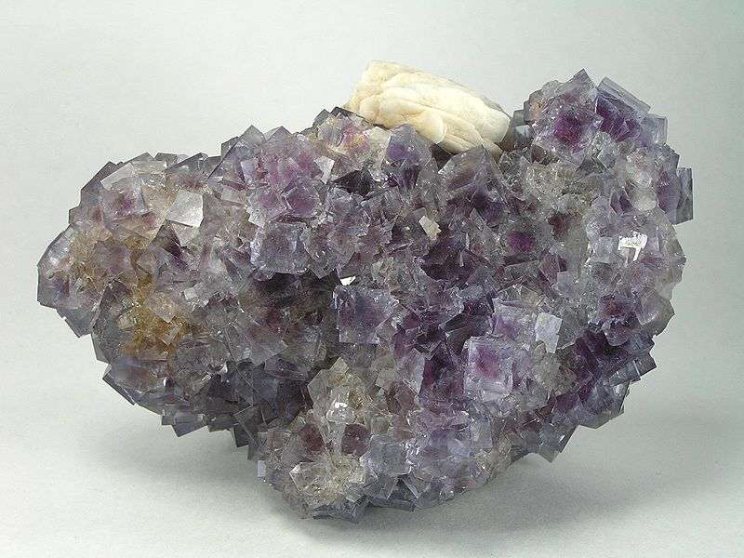
Fluorit CaF₂
= kazivec
Krychlová soustava
Průsvitný až průhledný
Bezbarvý, často zbarvený (fialová, zelená)
Některé odrůdy fluoreskují
Fluorit

Slide 18
Fluorit – využití, naleziště
Sklářský průmysl – leptání skla
Přísada při výrobě hliníku a oceli
Základní surovina při výrobě kyseliny fluorovodíkové
Česká naleziště:
Krušné hory
Děčínsko
Harrachov
Po zahřátí fluorit ve tmě silně září.

Slide 19
Použité zdroje
MarcassiteII.jpg. In: Wikipedia: the free encyclopedia [online]. San Francisco (CA): Wikimedia Foundation, 2001-, 6. 7. 2009, 19:24 [cit. 2013-01-14]. Dostupné z: http://cs.wikipedia.org/wiki/Soubor:MarcassiteII.jpg
Calcite-Galena-elm56c.jpg. In: Wikipedia: the free encyclopedia [online]. San Francisco (CA): Wikimedia Foundation, 2001-, 25. 5. 2010, 21:36 [cit. 2013-01-14]. Dostupné z: http://commons.wikimedia.org/wiki/File:Calcite-Galena-elm56c.jpg?uselang=cs
Bleiplombe.jpg. In: Wikipedia: the free encyclopedia [online]. San Francisco (CA): Wikimedia Foundation, 2001-, 25. 7. 2012, 01:11 [cit. 2013-01-14]. Dostupné z: http://commons.wikimedia.org/wiki/File:Bleiplombe.jpg?uselang=cs
Linotype Matrix Transposition Error (crop).JPG. In: Wikipedia: the free encyclopedia [online]. San Francisco (CA): Wikimedia Foundation, 2001-, 26. 11. 2008, 23:38 [cit. 2013-01-14]. Dostupné z: http://commons.wikimedia.org/wiki/File:Linotype_Matrix_Transposition_Error_(crop).JPG?uselang=cs
Sfaleryt, Rumunia.jpg. In: Wikipedia: the free encyclopedia [online]. San Francisco (CA): Wikimedia Foundation, 2001-, 17. 5. 2006, 21:09 [cit. 2013-01-14]. Dostupné z: http://cs.wikipedia.org/wiki/Soubor:Sfaleryt,_Rumunia.jpg
Silberwald.jpg. In: Wikipedia: the free encyclopedia [online]. San Francisco (CA): Wikimedia Foundation, 2001-, 18. 7. 2007, 23:20 [cit. 2013-01-14]. Dostupné z: http://commons.wikimedia.org/wiki/File:Silberwald.jpg?uselang=cs
Stibnite-286279.jpg. In: Wikipedia: the free encyclopedia [online]. San Francisco (CA): Wikimedia Foundation, 2001-, 27. 4. 2010, 10:23 [cit. 2013-01-14]. Dostupné z: http://commons.wikimedia.org/wiki/File:Stibnite-286279.jpg?uselang=cs
Chalcopyrite 1.jpg. In: Wikipedia: the free encyclopedia [online]. San Francisco (CA): Wikimedia Foundation, 2001-, 01:45, 14 November 2010 [cit. 2013-01-14]. Dostupné z: http://commons.wikimedia.org/wiki/File:Chalcopyrite_1.jpg
Selpologne.jpg. In: Wikipedia: the free encyclopedia [online]. San Francisco (CA): Wikimedia Foundation, 2001-, 11. 7. 2010, 11:00 [cit. 2013-01-14]. Dostupné z: http://commons.wikimedia.org/wiki/File:Selpologne.jpg?uselang=cs

Slide 20
Použité zdroje
NaCl-zoutkristallen op Schott Duran 100 ml.JPG. In: Wikipedia: the free encyclopedia [online]. San Francisco (CA): Wikimedia Foundation, 2001-, 24. 11. 2005, 16:46 [cit. 2013-01-14]. Dostupné z: http://cs.wikipedia.org/wiki/Soubor:NaCl-zoutkristallen_op_Schott_Duran_100_ml.JPG
Barite-Fluorite-jmix07-162a.jpg. In: Wikipedia: the free encyclopedia [online]. San Francisco (CA): Wikimedia Foundation, 2001-, 27. 5. 2010, 05:27 [cit. 2013-01-14]. Dostupné z: http://commons.wikimedia.org/wiki/File:Barite-Fluorite-jmix07-162a.jpg?uselang=cs

